Slide 1
AWS入門勉強WEB編
V0.2
エスコ・ジャパン株式会社
2021.03.26
１、IAMユーザ作成
２、Tomcat環境構築
３、PostgreSQL構築
Notes:
0

Slide 2
１－１．IAMユーザとは
AWS Identity and Access Management (IAM) は、AWS リソースへのアクセスを安全に管理するためのウェブサービスです。IAM を使用して、リソースを使用するために認証 (サインイン) され、許可された (アクセス許可を持つ) ユーザーを制御します。
AWS アカウントを初めて作成する場合は、このアカウントのすべての AWS サービスとリソースに対して完全なアクセス権限を持つシングルサインインアイデンティティで始めます。このアイデンティティは AWS アカウント ルートユーザー と呼ばれ、アカウントの作成に使用した E メールアドレスとパスワードでのサインインによりアクセスします。強くお勧めしているのは、日常的なタスクには、それが管理者タスクであっても、ルートユーザーを使用しないことです。代わりに、最初の IAM ユーザーを作成するためだけに ルートユーザー を使用するというベストプラクティスに従います。その後、ルートユーザー認証情報を安全な場所に保管し、それらを使用して少数のアカウントおよびサービス管理タスクのみを実行します。
(From : https://docs.aws.amazon.com/ja_jp/IAM/latest/UserGuide/introduction.html)
1
Notes:
1

Slide 3
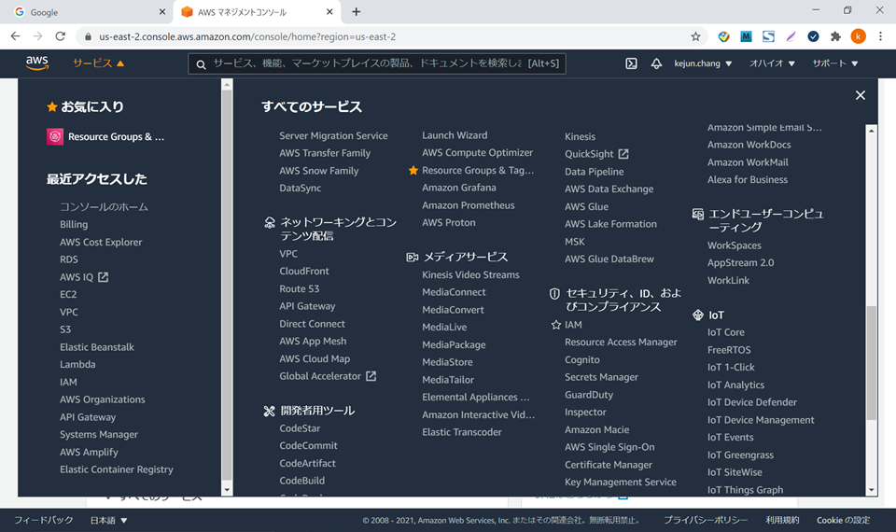
１－２．IAMユーザ作成、サービスメニュー
2
Notes:
2

Slide 4
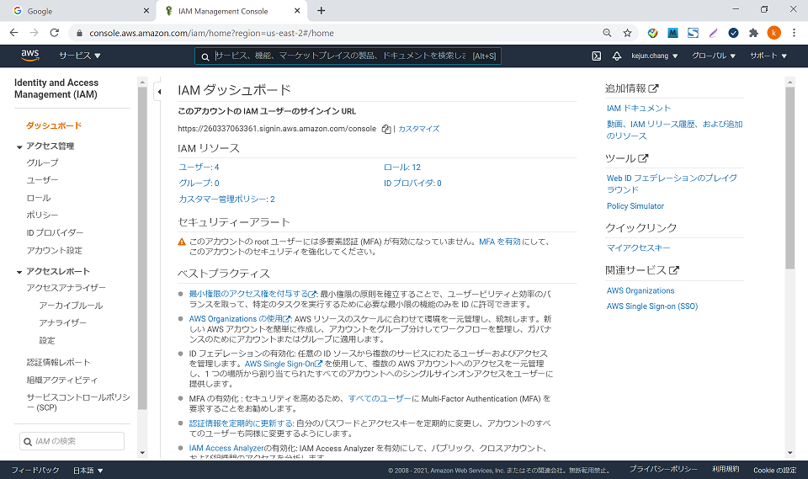
１－３．IAMユーザ作成、ダッシュボート
3
Notes:
3

Slide 5
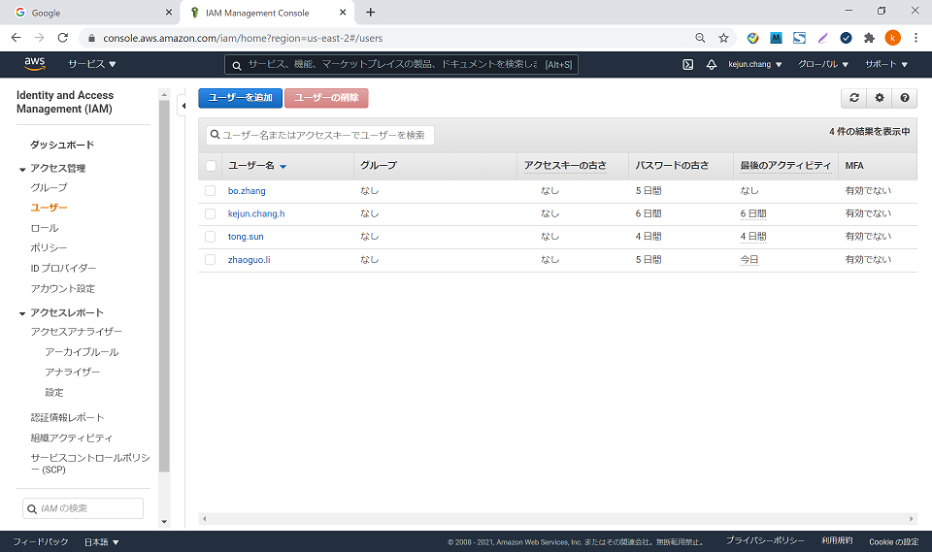
１－４．IAMユーザ作成、ユーザ一覧
4
Notes:
4

Slide 6
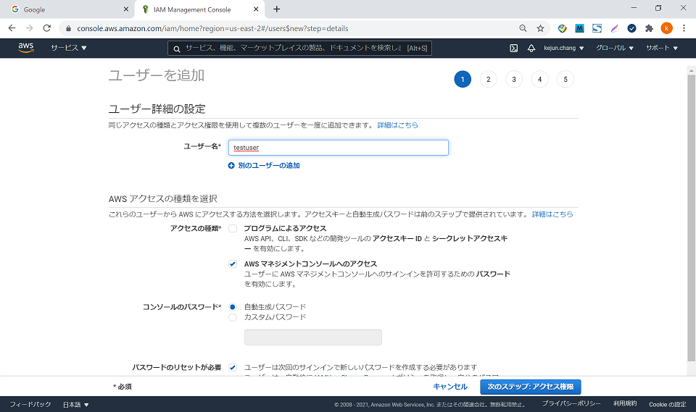
１－５．IAMユーザ作成、ユーザ追加
5
Notes:
5

Slide 7
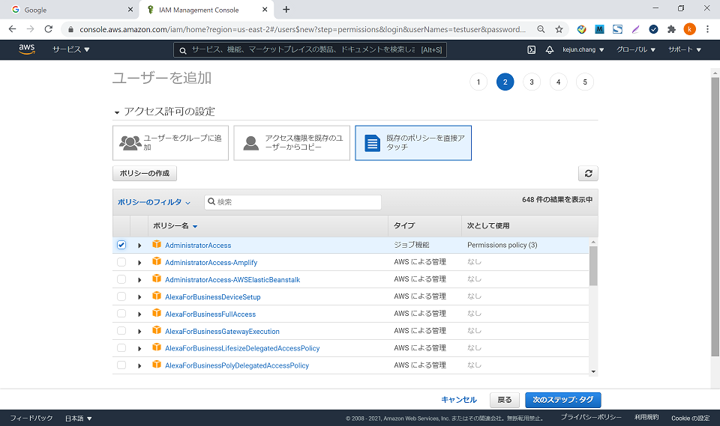
１－６．IAMユーザ作成、アクセス権限
6
Notes:
6

Slide 8
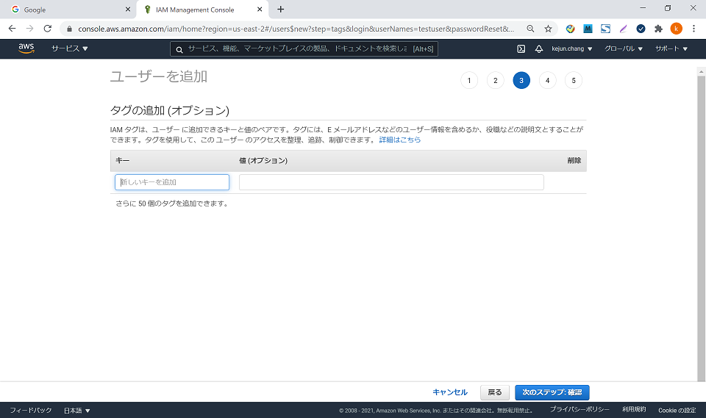
１－７．IAMユーザ作成、タグ追加
7
Notes:
7

Slide 9
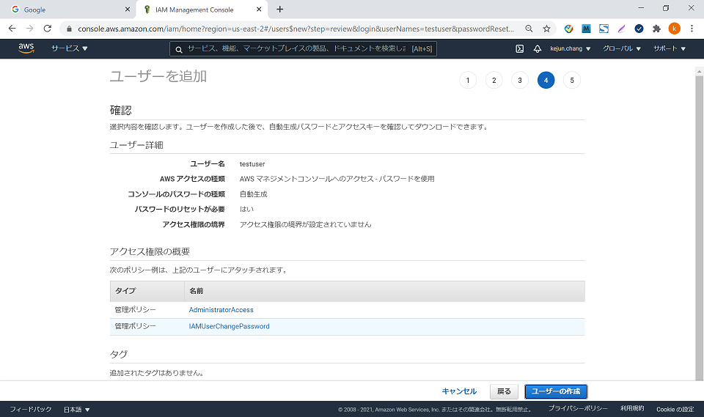
１－８．IAMユーザ作成、確認
8
Notes:
8

Slide 10
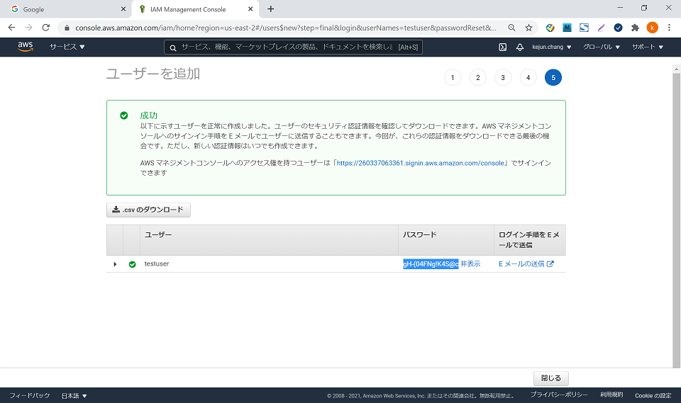
１－９．IAMユーザ作成、作成成功
9
Notes:
9

Slide 11
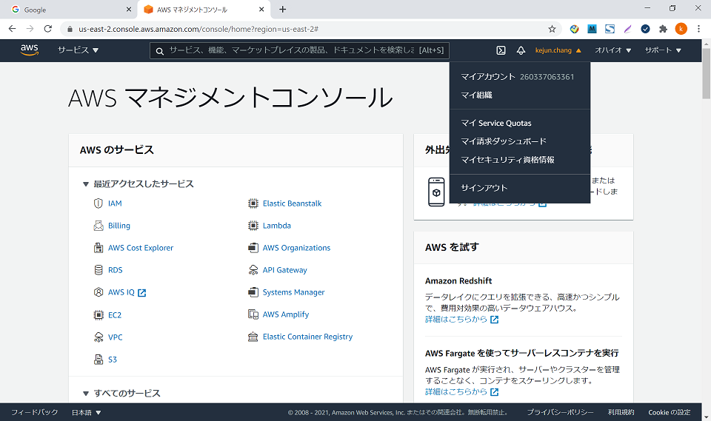
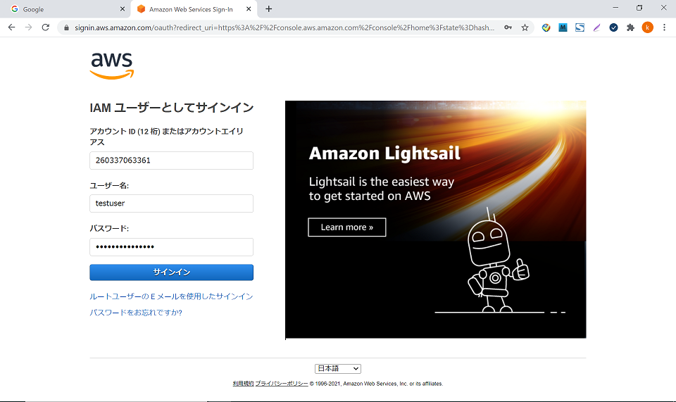
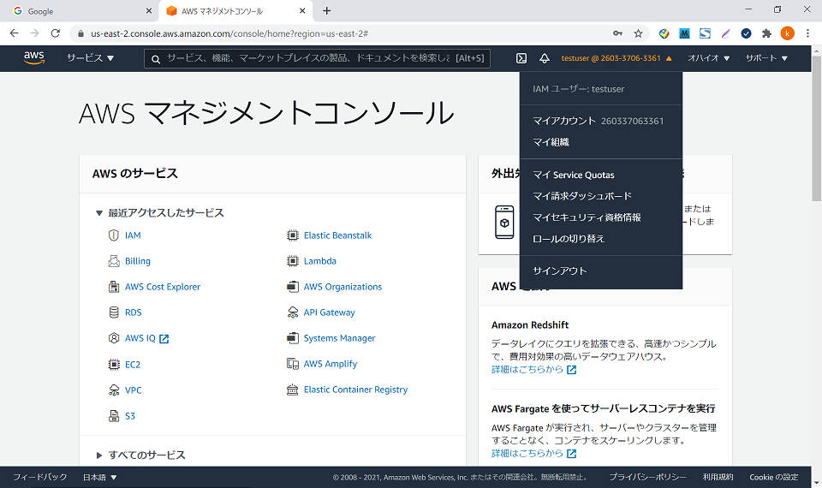
１－１０．IAMユーザ作成、初回ログイン
ルートユーザのアカウント
IAMユーザの名称
10
Notes:
10

Slide 12
２－１．Elastic Beanstalkとは
Elastic Beanstalk を使用すると、アプリケーションを実行しているインフラストラクチャについて知識を得なくても、AWS クラウドでアプリケーションのデプロイと管理を簡単に行うことができます。Elastic Beanstalk は、選択肢を狭めたり制御を制限したりすることなく、管理の複雑さを軽減します。アプリケーションをアップロードするだけで、Elastic Beanstalk は容量のプロビジョニング、ロードバランシング、スケーリング、およびアプリケーション状態モニタリングといった詳細を自動的に処理します。
Elastic Beanstalk を使用するには、アプリケーションを作成し、アプリケーションソースバンドル (Java .war ファイルなど) の形式でアプリケーションバージョンを Elastic Beanstalk にアップロードした後、アプリケーションに関する情報を提供します。Elastic Beanstalk によって自動的に環境が起動され、コードの実行に必要な AWS リソースが作成および構成されます。環境が起動した後は、環境を管理し、新しいアプリケーションバージョンをデプロイできます。
(From : https://docs.aws.amazon.com/ja_jp/elasticbeanstalk/latest/dg/Welcome.html)
11
Notes:
11

Slide 13
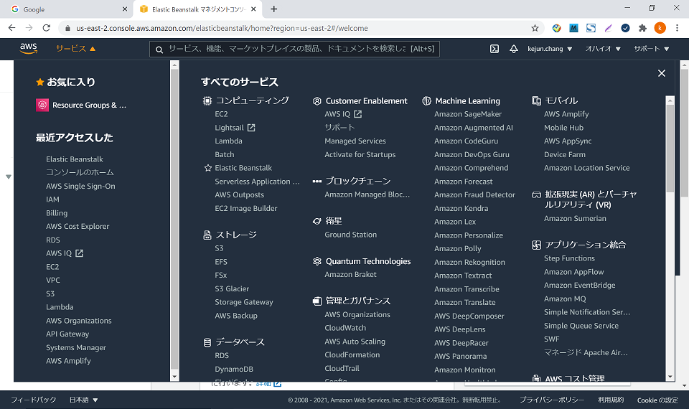
２－２．Tomcat環境構築、サービスメニュー
12
Notes:
12

Slide 14
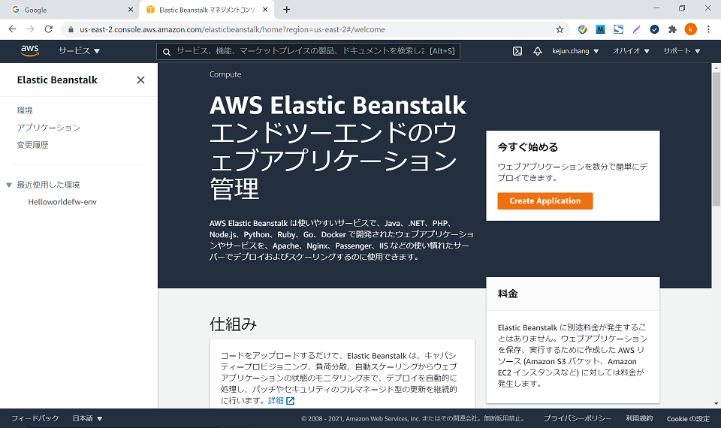
２－３．Tomcat環境構築、始める
13
Notes:
13

Slide 15
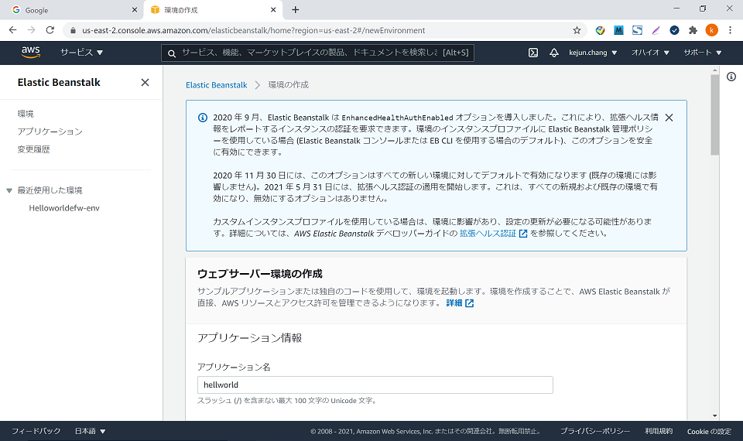
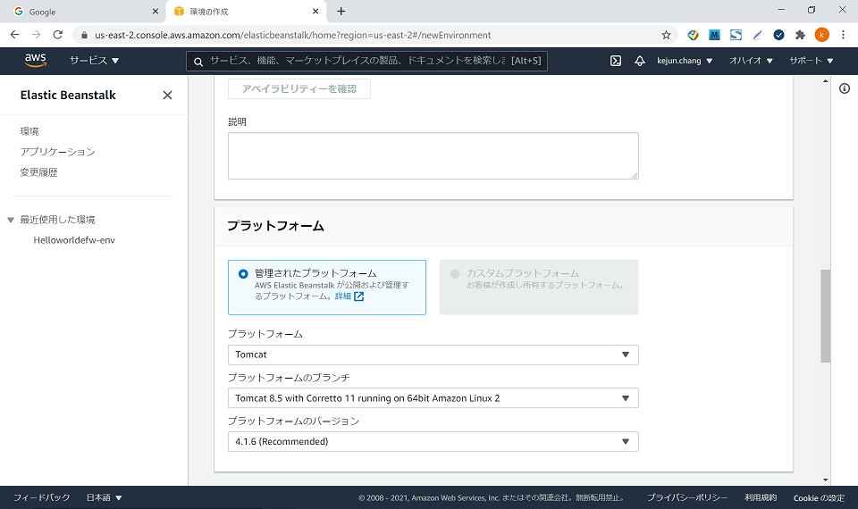
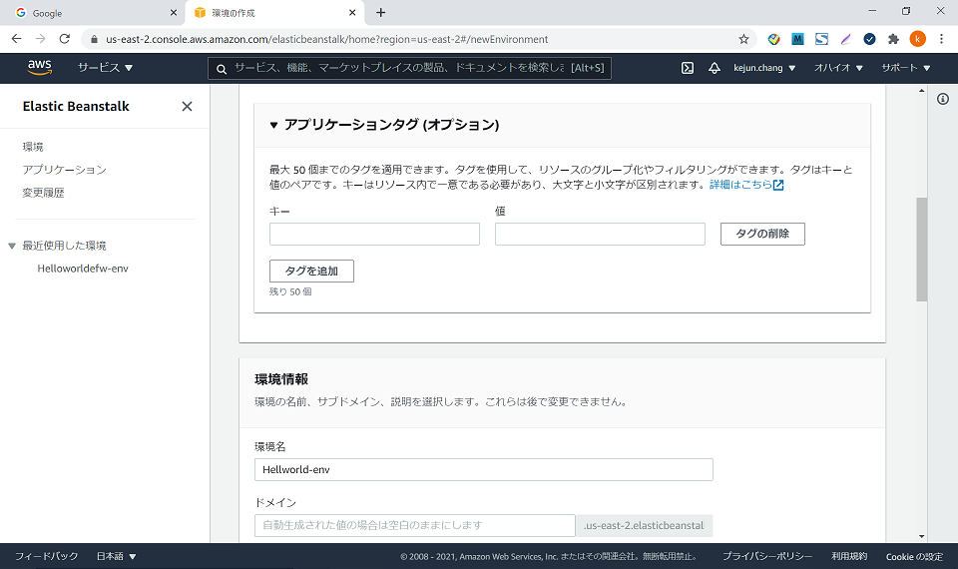
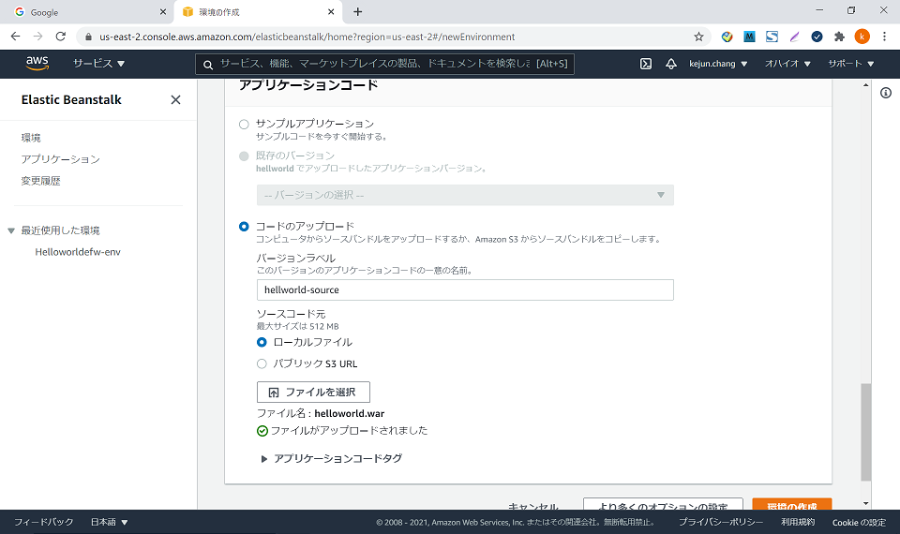
２－４．Tomcat環境構築、作成
14
Notes:
14

Slide 16
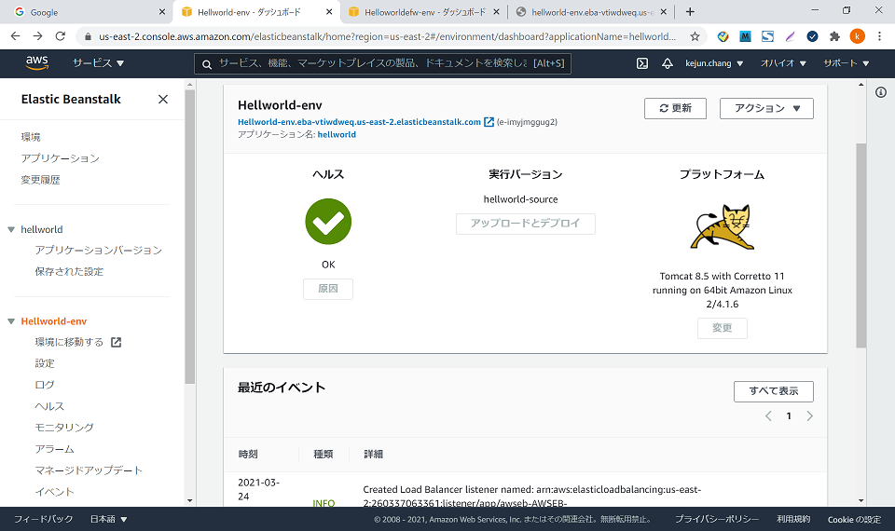
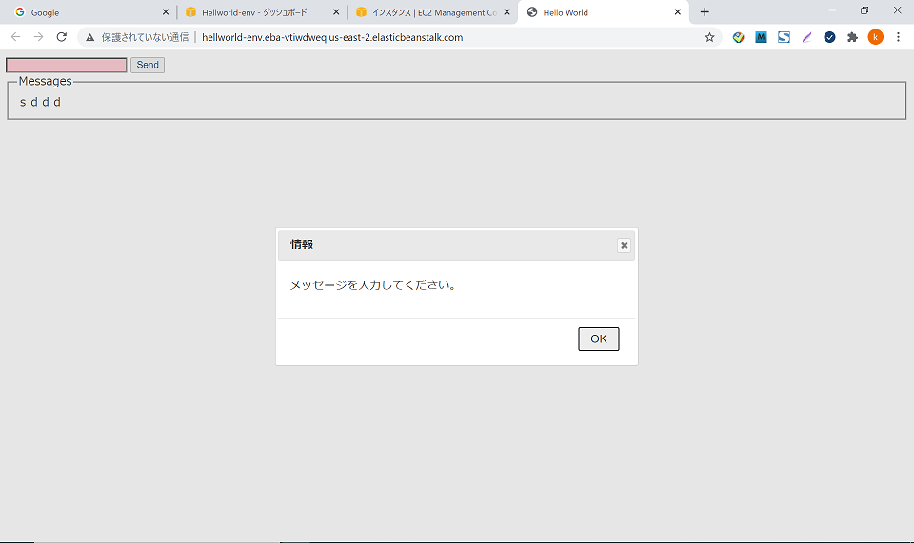
２－５．Tomcat環境構築、始める
試験後、終了すれば費用が発生しない。
15
Notes:
15

Slide 17
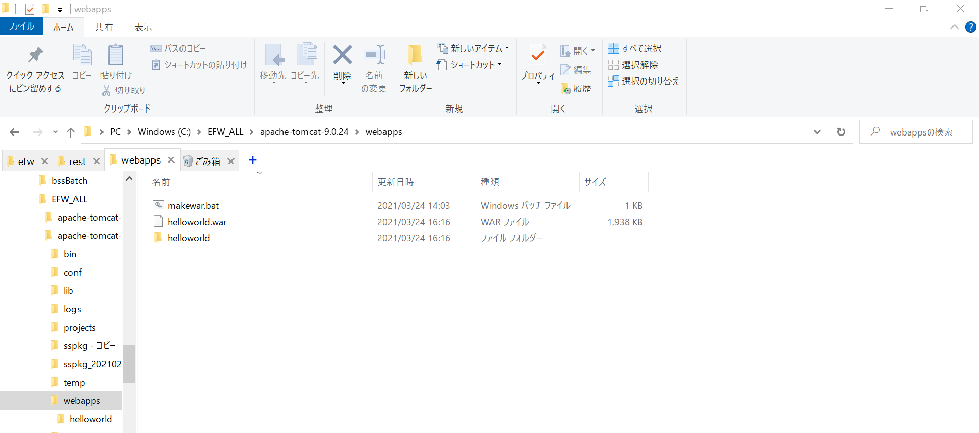
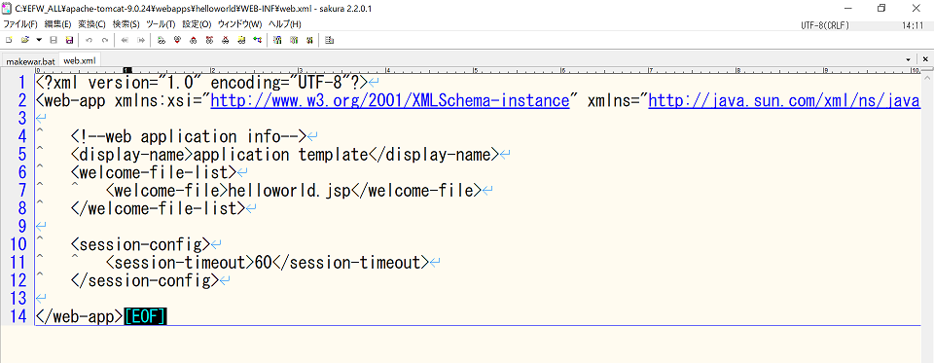
２－６．Tomcat環境構築、添付：warの準備
jar cvf helloworld.war -C helloworld .
Welcomeページ設定不正の場合、アップロード後、監視エラーが発生します。
16
Notes:
16

Slide 18
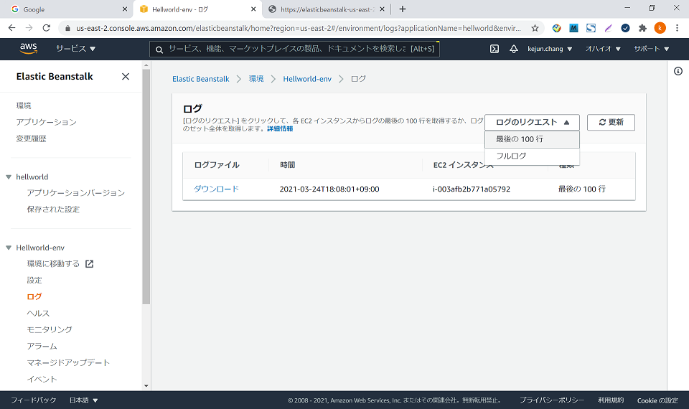
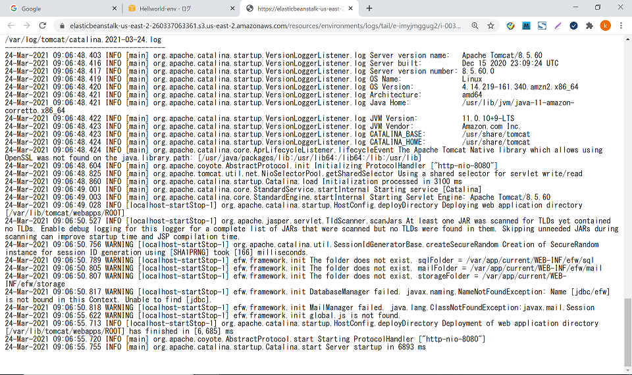
２－７．Tomcat環境構築、添付：ログ確認
17
Notes:
17

Slide 19
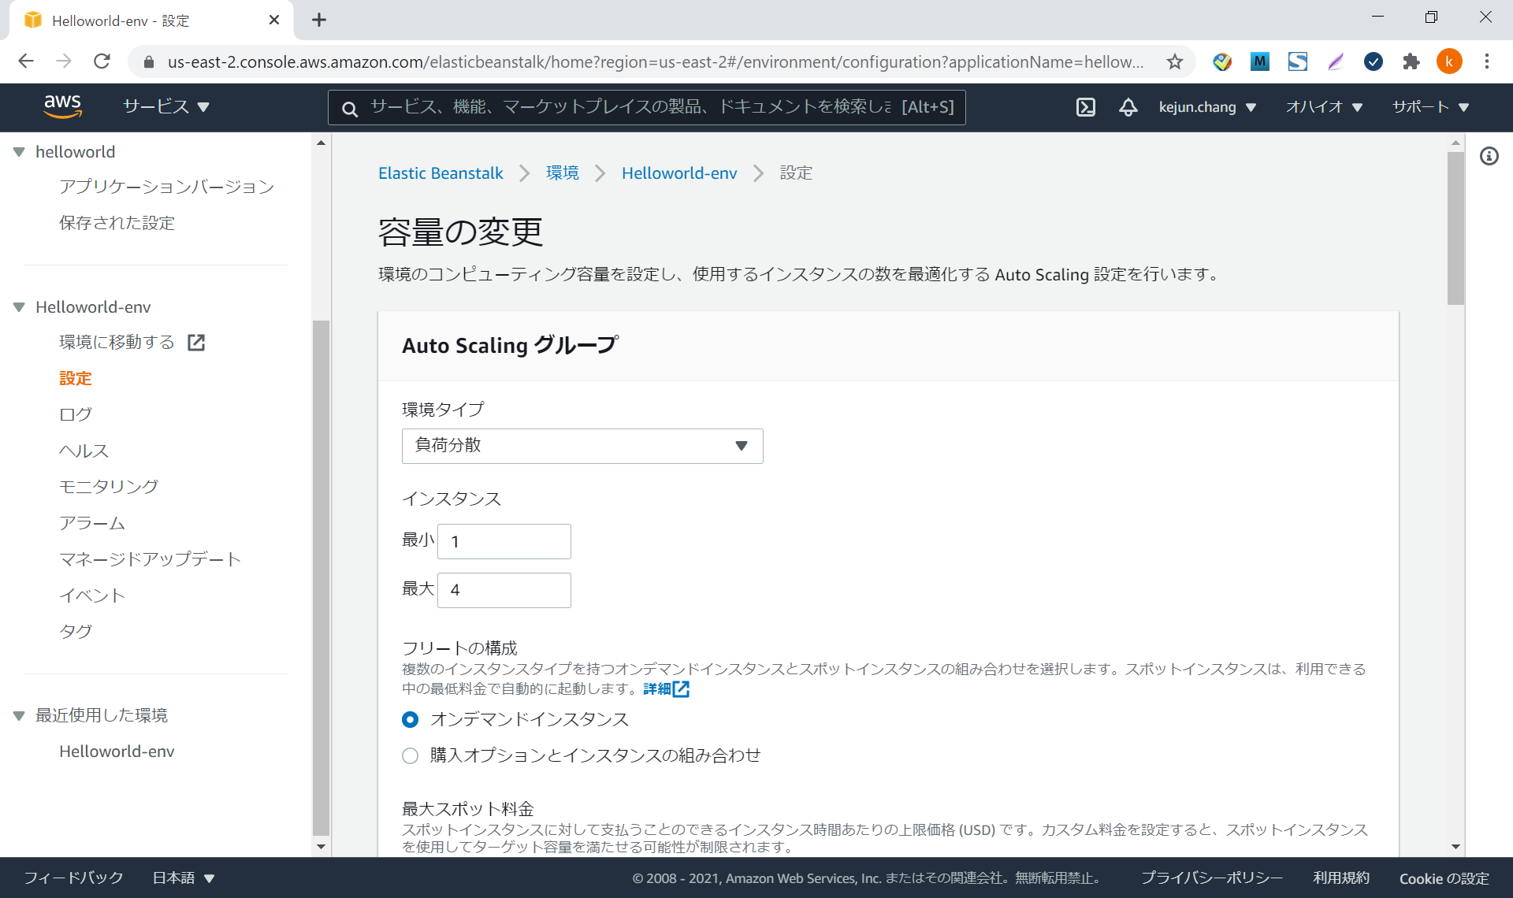
２－８．Tomcat環境構築、一時停止方法
起動できるEC2のインスタンスの数を0 0に設定すれば、起動できなくなって、一時停止の効果になります。
18
Notes:
18

Slide 20
３－１．RDS とは
Amazon Relational Database Service (Amazon RDS) は、AWS クラウドでリレーショナルデータベースを簡単にセットアップ、運用、スケーリングできるウェブサービスです。マネージド型リレーショナルデータベースサービス Amazon RDS がリレーショナルデータベースの困難で面倒な管理タスクの多くを引き受けるからです。
Amazon RDS の基本的な構成要素は DB インスタンスです。DB インスタンスは、AWS クラウド内の独立したデータベース環境です。DB インスタンスには、ユーザーが作成した複数のデータベースを含めることができます。
各 DB インスタンスでは、DB エンジンが実行されます。Amazon RDS で現在サポートされる DB エンジンは、MySQL、MariaDB、PostgreSQL、Oracle、および Microsoft SQL Server です。
(From : https://docs.aws.amazon.com/ja_jp/AmazonRDS/latest/UserGuide/Welcome.html)
19
Notes:
19

Slide 21
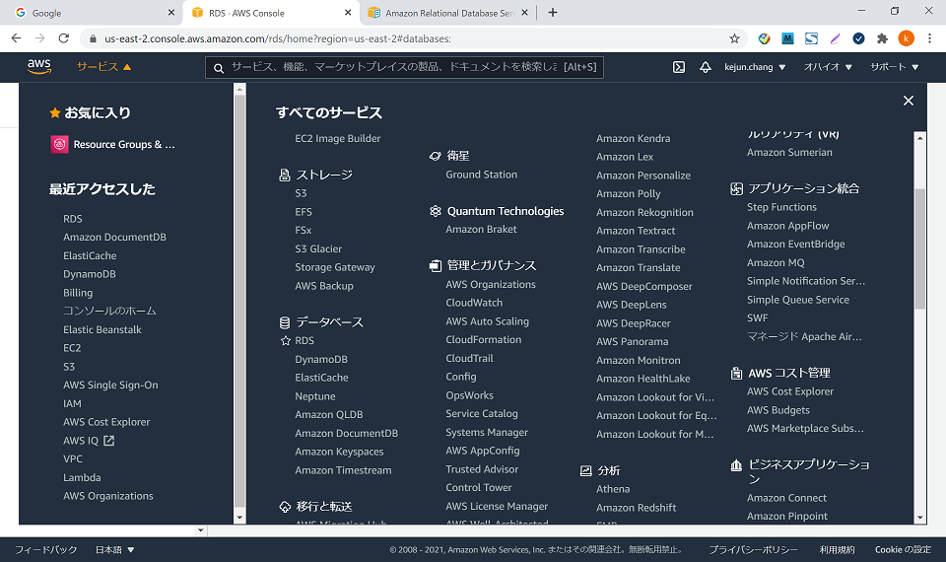
３－２． PostgreSQL構築、サービスメニュー
20
Notes:
20

Slide 22
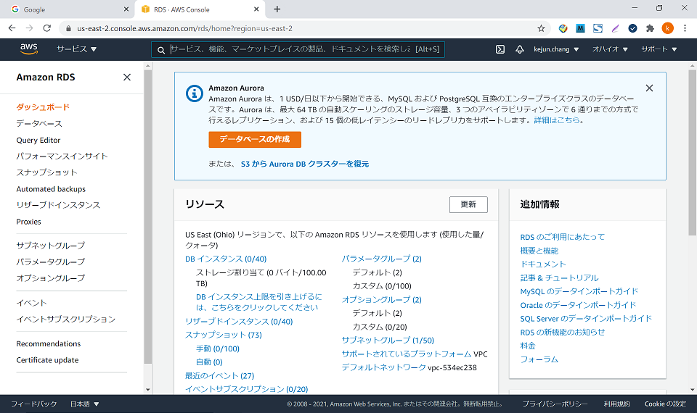
３－３． PostgreSQL環境構築、始める
21
Notes:
21

Slide 23
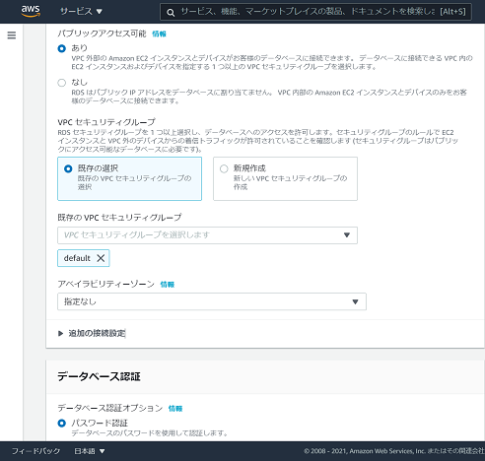
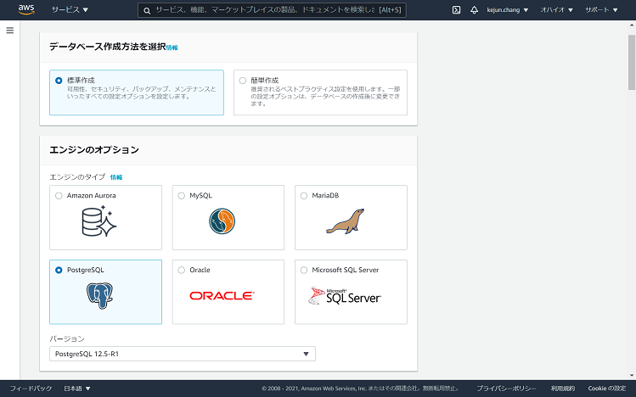
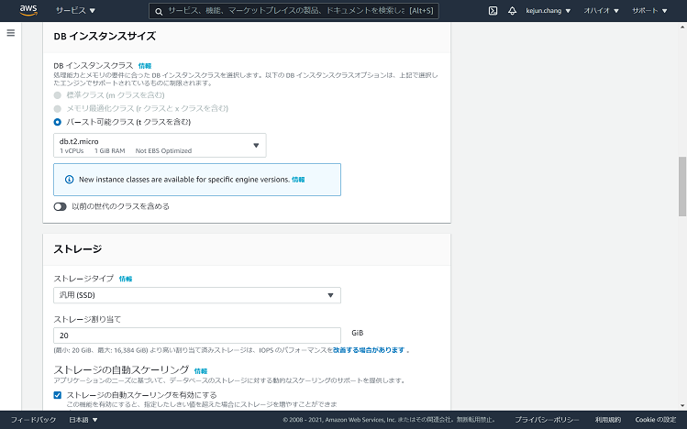
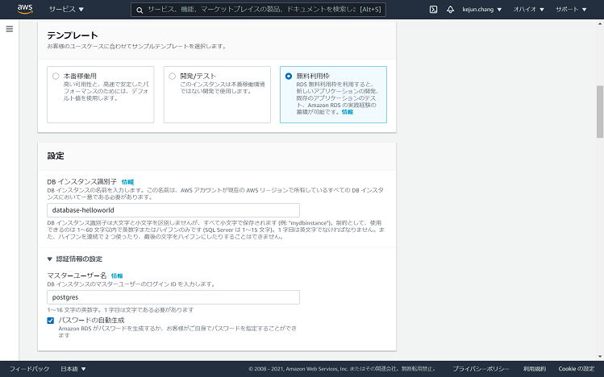
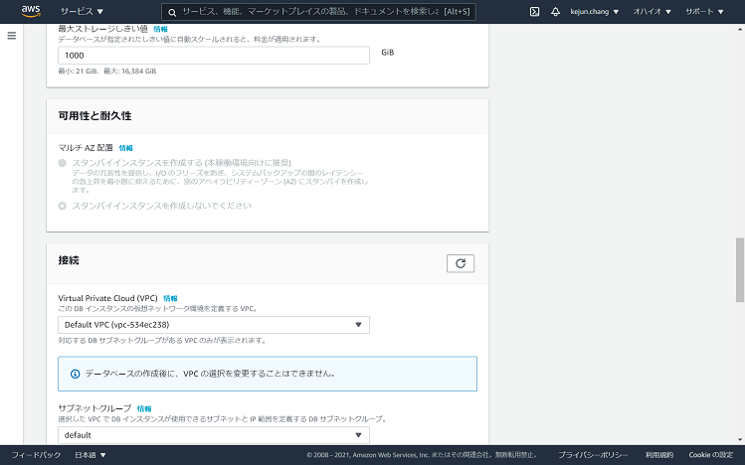
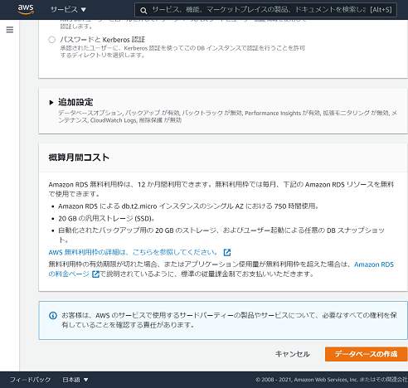
３－４． PostgreSQL環境構築、作成
22
Notes:
22

Slide 24
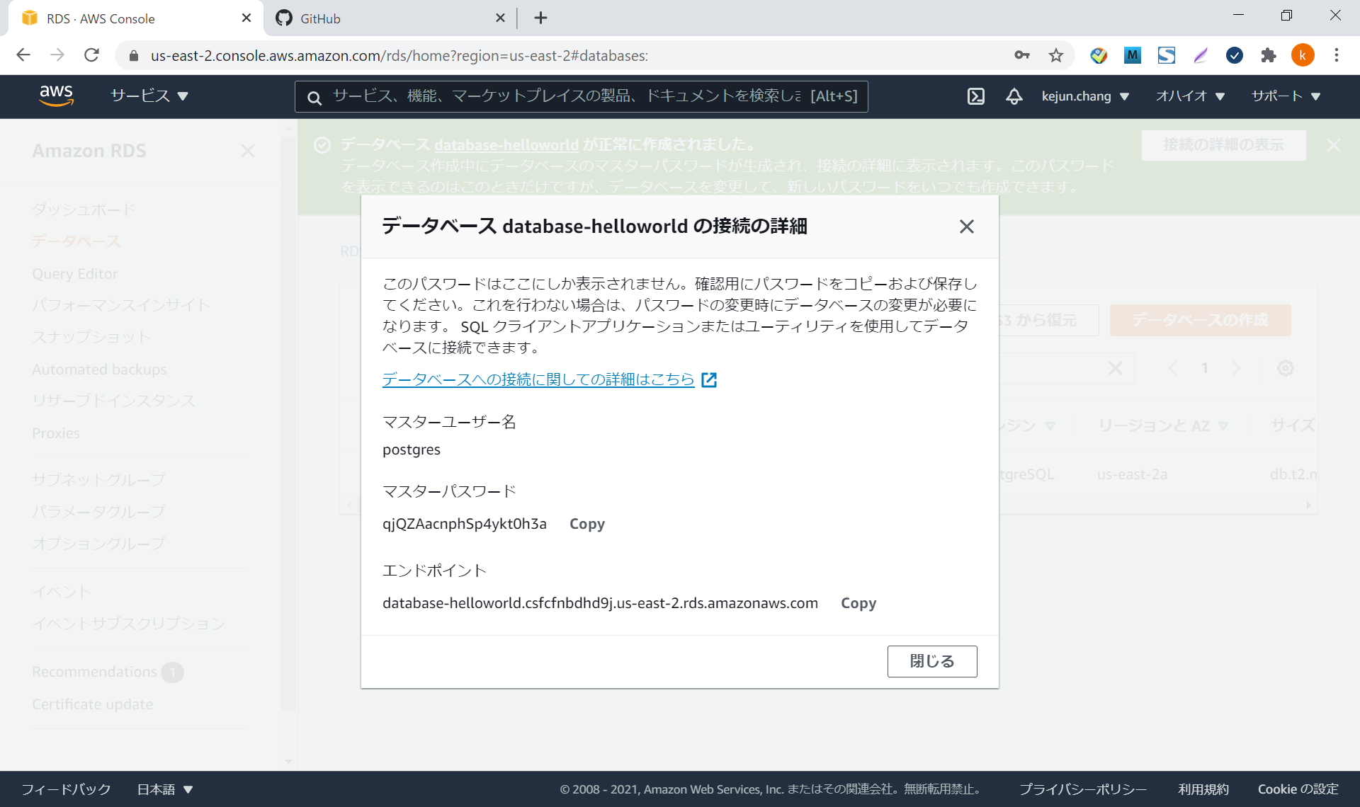
３－５． PostgreSQL環境構築、接続情報
23
Notes:
23

Slide 25
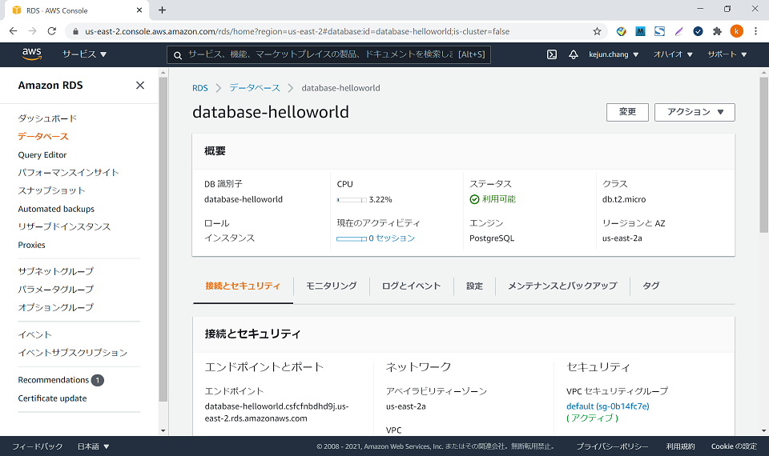
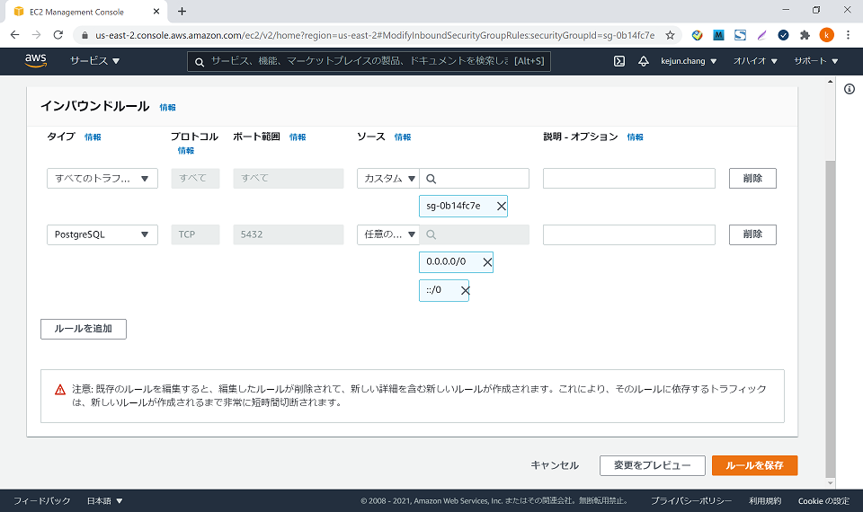
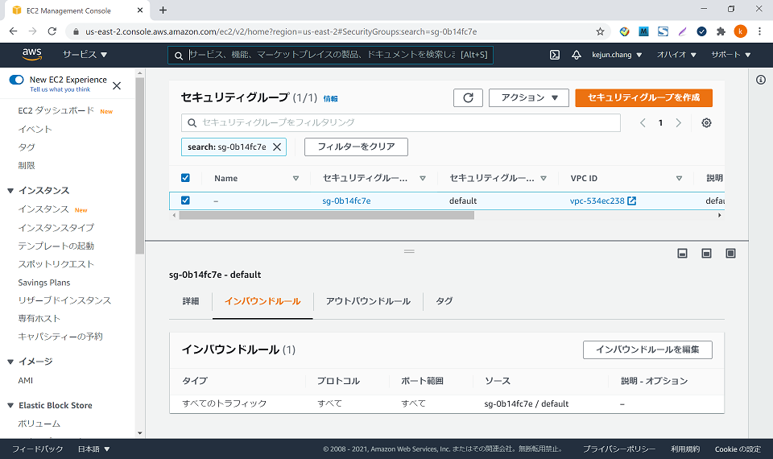
３－６． PostgreSQL環境構築、セキュリティグループ
24
Notes:
24

Slide 26
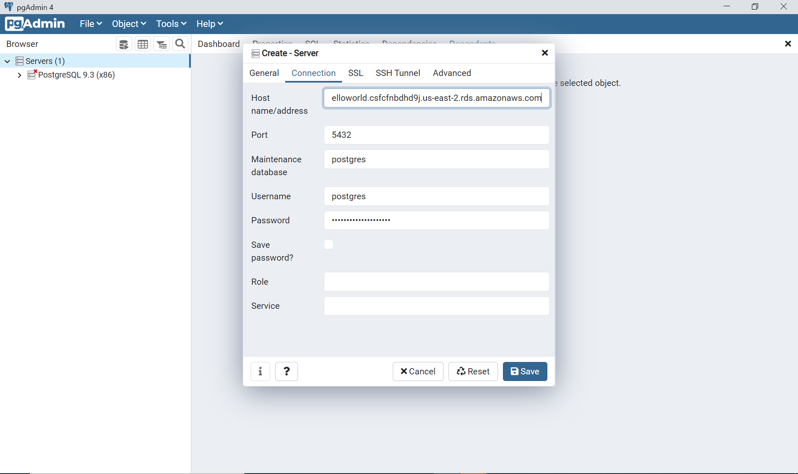
３－７． PostgreSQL環境構築、pgAdmin接続
25
Notes:
25

Slide 27
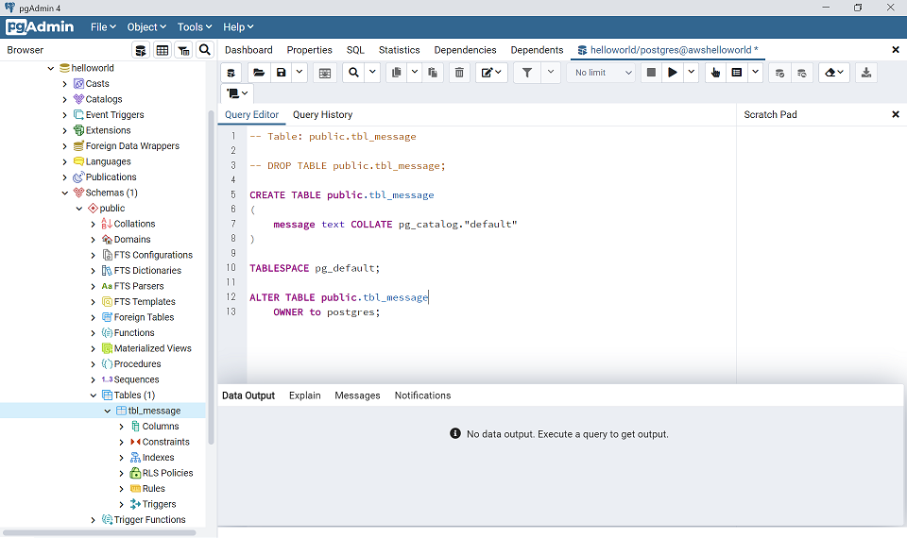
３－８． PostgreSQL環境構築、テーブル作成
26
Notes:
26

Slide 28
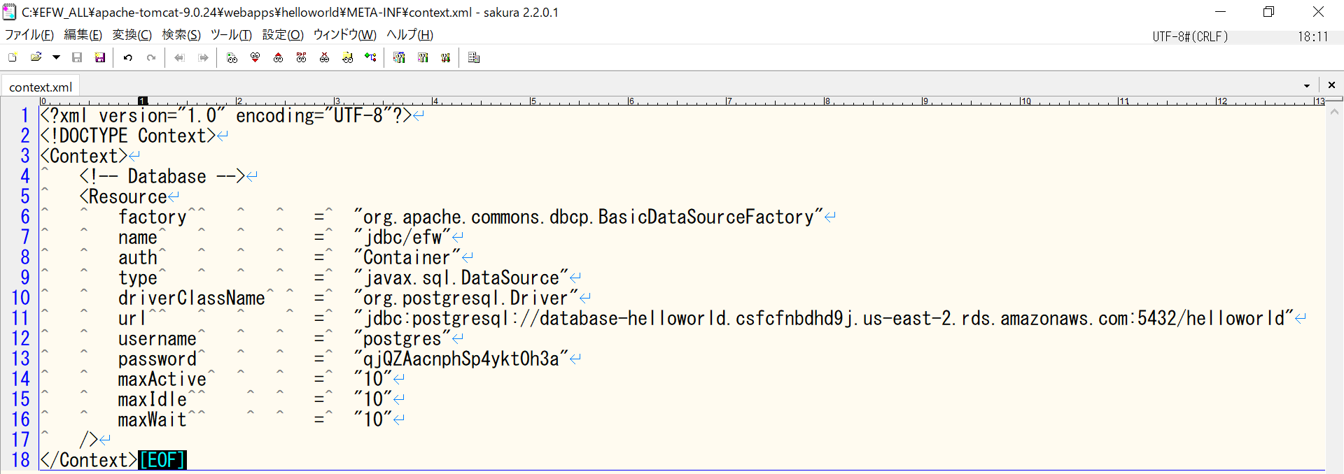
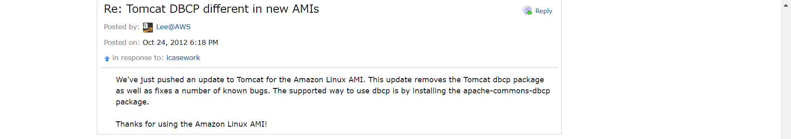
３－９． PostgreSQL環境構築、アプリ利用
AWSのElastic BeanstalkのTomcatに、デフォルトとして、 Apache Commons DBCPを利用します。Context.xmlを設定して、helloworldサンプルを再びアップロードします。
(From : https://forums.aws.amazon.com/thread.jspa?messageID=394470)
27
Notes:
27

Slide 29
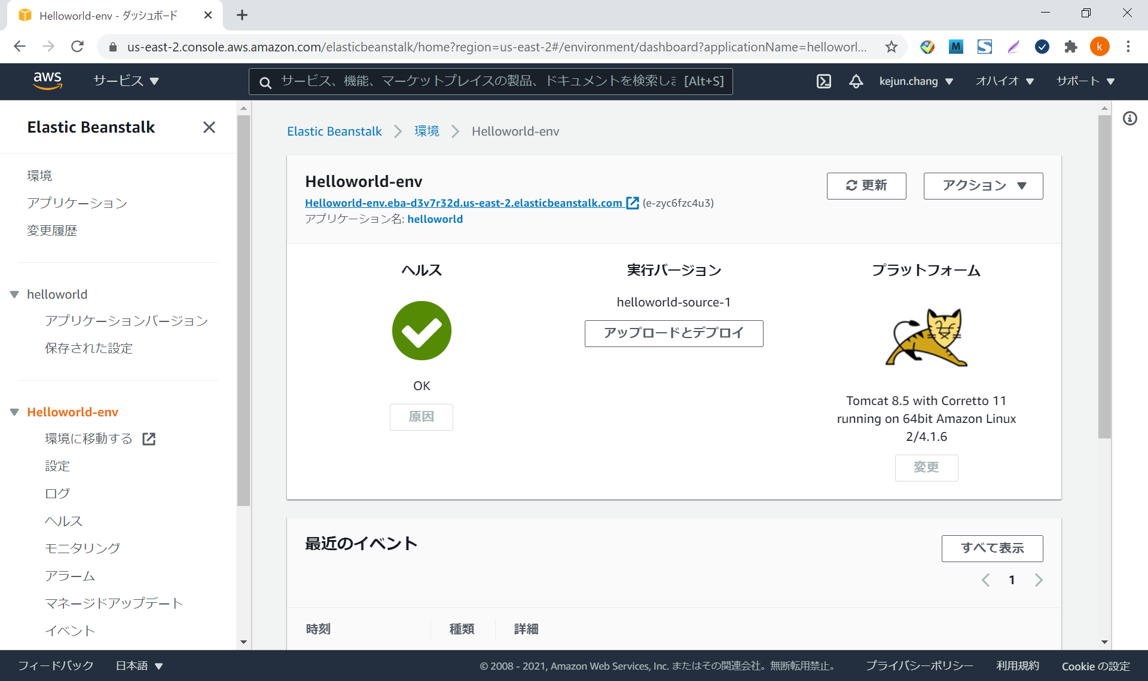
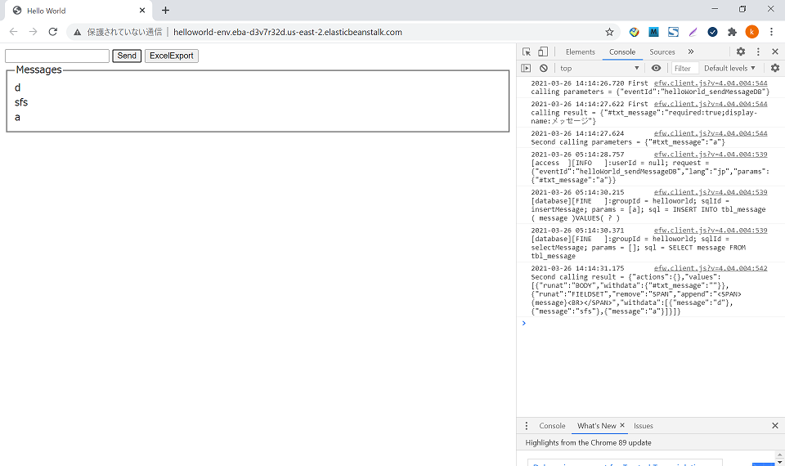
３－１０． PostgreSQL環境構築、確認
28
Notes:
28

